Slide 1
Social Media Marketing SEO & Linkbuilding
2012/11/30

Slide 2
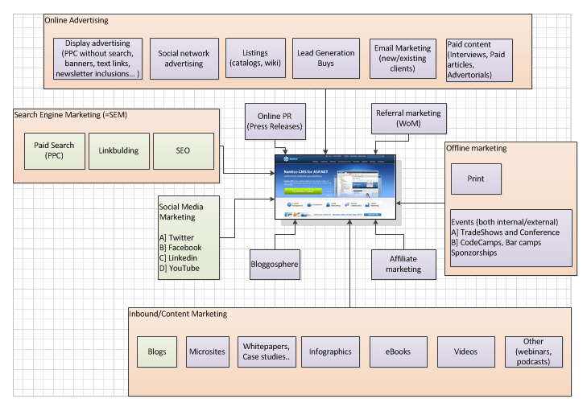
Marketing Components

Slide 3
Jaké sociální sítě používáte?

Slide 4
Social Media Marketing
Sociální sítě: nový prostor pro persvazivní komunikaci
Změna směru komunikace z Change one-to-many (tradiční média, TV, tisk…) na many-to-many
SMM se snaží získat pozornost a/nebo návštěvníky webu prostřednictvím sociálních médií
Publikovaný obsah by měl motivovat uživatele k jeho dalšímu sdílení (princip virálního marketingu). Přátelé bývají důvěryhodnější zdroj informací než reklama a firmy
Word-of-mouth v digitálním prostředí

Slide 5
Social Media Marketing
Hlavní Strategie:
Loajalita
Povědomí o značce
Prodej
Zlaté pravidlo: „Nejdříve naslouchejte, pak teprve mluvte“
Sociální média jako součást zákaznické podpory, skvělá příležitost monitorovat negativní názory uživatelů a změnit je ve svůj prospěch
Společnosti najímají stále více lidí, kteří se o komunikaci v SMM starají a odpovídají uživatelům

Slide 6
Social Media Marketing
Socialbakers testovali zda firmy odpovídají na otázky fanoušků na svých Facebook stránkách.
Zdroj: Socialbakers.com

Slide 7
Social Media Marketing
Zdroj: Socialbakers.com

Slide 8
Placený a neplacený obsah v sociálních sítích
Sociální sítě jako prostor pro sebeprezentaci (kdo jsem, co mám rád…)
Postoje ke značkám jako součást osobní image (cool značky, které mám rád, které podporuji)
Výzkum: Rozdíl ve vnímání Facebook Page x Facebook Ads
Postoj k reklamě bývá obecně negativní, ale Facebook Page není vnímána jako reklama!

Slide 9
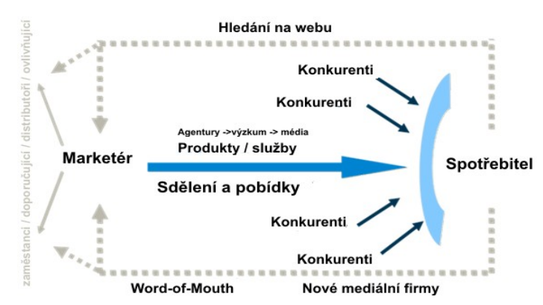
Schultzův Push-Pull model marketingové komunikace
Zdroj: Schultz 2008 in Kelly – Kerr – Drennan, 2010

Slide 10
Placený a neplacený obsah v sociálních sítích
Lepší strategie – vytvářet komunity aktivních uživatelů, kteří mají ke značce vztah
Zvyšovat interakci uživatelů (engagement) a zvýšit pravděpodobnost, že se obsah dostane i k jejich přátelům
Motivovat je dál obsah sdílet

Slide 11
Twitter
500 milionů uživatelů, 170 aktivních uživatelů
Specifická cílová skupina: geeci, IT, marketeři atd.
Tweet má limit 140 znaků, fotky, videa
Firemní účet na twitteru – 3-7 tweetů denně
Placená reklama: Promoted Tweets, Promoted Trends, Promoted Accouts (aktuálně v beta provozu jen pro malé množství inzerentů)
Monitoring: TweetDeck, HootSuite

Slide 12
Twitter

Slide 13
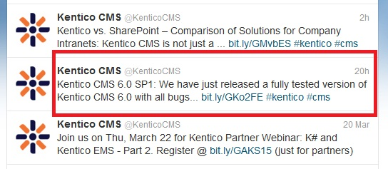
Twitter
Buďte opatrní na automatický twitterfeed

Slide 14
Facebook
- Miliarda měsíčně aktivních uživatelů, 552 milionů denně aktivních
Možnosti propagace:
Facebook Page
Facebook Ads
Sponsored Stories
Promoted Posts

Slide 15
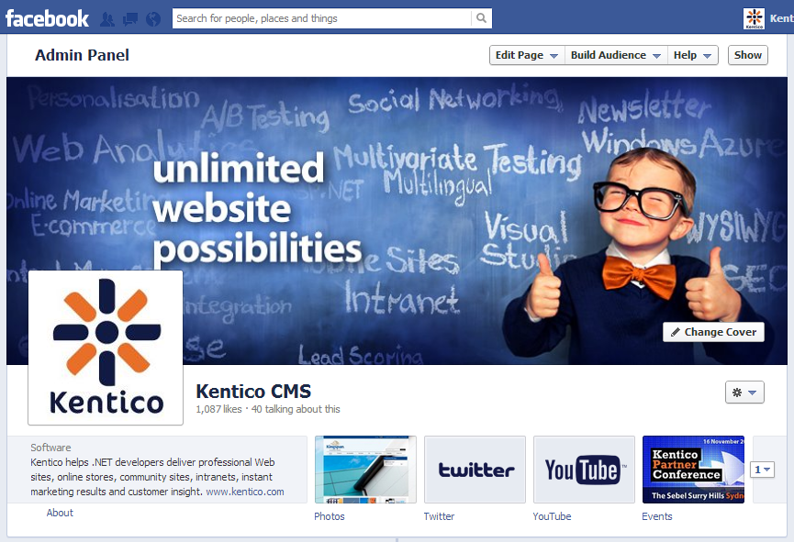
Facebook Page

Slide 16
Facebook Page
Obrázky fungují lépe než textové statusy
Proč?

Slide 17
Facebook Page
Poll: zeptejte se fanoušků

Slide 18
Facebook Page
Milestone

Slide 19
Facebook
Obsah publikovaný stránkami se nezobrazuje všem fanouškům, jen zlomku
EdgeRank = algoritmus pro výpočet důležitosti příspěvku, ovlivňuje co se zobrazí v NewsFeedu
Affinity (vztah uživatele k jednotlivým příspěvkům stránky)
Weight (různá důležitost akcí, např. komentář má větší váhu než like)
Time Decay (čím starší příspěvek, tím nižší má váhu)
Více informací: http://whatisedgerank.com
Snaha Facebooku zpoplatnit přes Promoted Posts

Slide 20
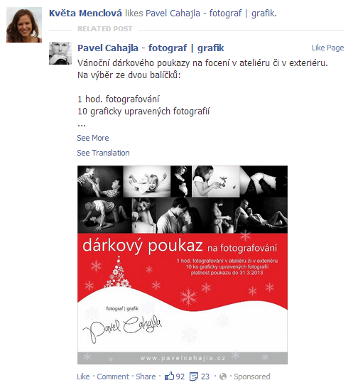
Facebook – Promoted Posts

Slide 21
Facebook Ads
- Facebook Ads – mohou být zacílené podle věku, pohlaví, místa, zájmů, vzdělání, stavu, a dokonce i sexuální orientace
Ne všichni uživatelé prozradí vše
Cílení podle profilu uživatele
Jaká může být hlavní nevýhoda oproti PPC ve vyhledávání cílené na klíčová slova?

Slide 22
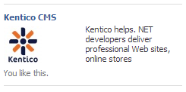
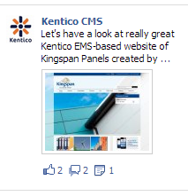
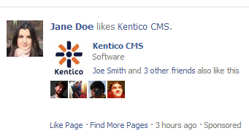
Facebook Ads & Sponsored Stories

Slide 23
LinkedIn
Sociální síť pro profesionály
Uživatelský profil = CVčko
Propojení s kolegy, obchodními partnery, spolužáky, přáteli atd.
Využitelné v HR pro nábor zaměstnanců
Company Profile (Products, Career, Employees)
LinkedIn Groups
LinkedIn Ads (PPC)

Slide 24
LinkedIn – Company profile

Slide 25
Google+
400 milionů uživatelů, 100 milion měsíčně aktivních
Využívá výhodu twitteru (je otevřený) a Facebooku (možné publikovat různý obsah, není omezen znaky)
Circles (obsah se může zobrazit jen vybraným skupinám uživatelů)
Company Pages
Největší slabina Google+:
Opravdu nízky engagement ☹

Slide 26
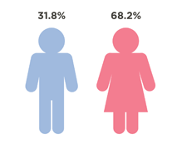
Pinterest
1,36 milionu denně aktivních uživatelů
Start-up, boom v tomto roce
Vizuální obsah jako obrázky a videa, sdílení prostřednictvím „repinování“
„Sociální síť pro ženy“
Není úplně vhodný pro všechny
společnosti
Skvělý pro e-shopy (móda, bytové
doplňky, gadgets, atd.)

Slide 27
Pinterest

Slide 28
Social Media Marketing
Čas pro zvídavé dotazy

Slide 29
Marketing Components

Slide 30
SEO & Linkbuilding
Search Engine Marketing
SEO (Search Engine Optimization)
Linkbuilding
PPC (Pay Per Click)
SEO - stránky nebo odkazy ke stránkám optimalizují tak, aby co nejvíce vyhovovaly algoritmu vyhledávačů a zobrazily se tak na předních pozicích
„Zdarma“ přivede návštěvníky webu, kteří hledají dané klíčové slovo (=velmi cenní a relevantní)

Slide 31
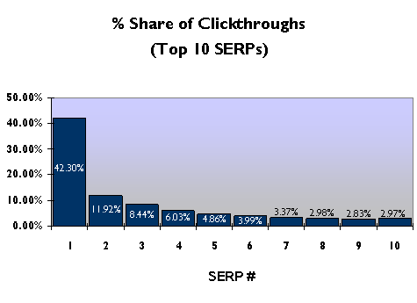
Proč být na předních pozicích?

Slide 32
SEO – základní pojmy
Klíčové slovo (keyword)
Zpětný odkaz (backlink)
Externí odkaz
Interní odkaz
SERP (Search Engine Result Page)
Page Rank
Odkazový profil
Text odkazu (anchor text)

Slide 33
SEO
On page faktory
Úprava obsahu a HTML kódu stránky
(title, h1,h2.., friendly url, alt, meta description, meta keywords, strong), web copywriting
Off page faktory
Kolik a jaké stránky na náš web odkazují

Slide 34
SEO - Klíčová slova
Důležitá jak pro tvorbu obsahu stránky, tak pro správnou volbu anchor textů pro zpětné odkazy
Nejprve je třeba analýza klíčových slov
Vhodná také klasifikační analýza (pomůže odhalit další slova)
Nutné zvážit, jak jsou daná slova hledaná

Slide 35
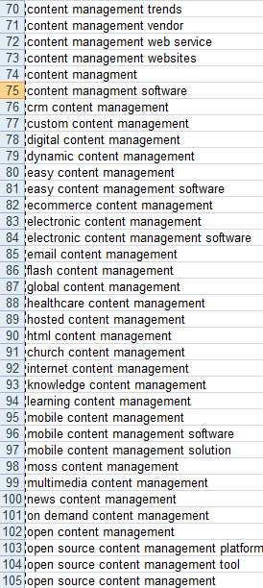
Kličová slova
Klasifikační analýza
Seznam slov z Google Analytics
nástroj Návrh klíčových slov v Google Adwords
interní vyhledávání
našeptávač ve vyhledávači

Slide 36
Klíčová slova
Příklad: Content Management System 1) platform, software, solution, tool, product, project, editor, service 2) easy, easy to use, best, top, simple, popular, leading, enterprise
3) free, freeware, open source
4) compare, build, implement, deliver, deploy, integrate, evaluate

Slide 37
Web copywriting
Psaní chytlavých textů s ohledem na SEO
hustota klíčových slov v textu
titulek stránky
struktura nadpisů (h1-h6)
ztučněný klíčových slov
propojení přes interní odkazy
meta keywords a meta description
PS: texty se musí dát číst!

Slide 38
Linkbuilding
Page Rank – rank Googlu, důraz na off-page faktory
Hodnota od 0-10
Čím více odkazů od
„důležitých“ stránek,
tím vyšší PageRank

Slide 39
Linkbuilding
Získávání zpětných odkazů:
Vhodný anchor text: NIKDY NE klikněte zde, ale stáhněte si e-commerce whitepaper
Vyhledávání relevantních webů, platba nebo výměna odkazů
Blogy
Microsite
Diskuze, fóra
PR weby, platba za článek, recenzi, soutěž…
Vytvářet zajímavý obsah, na který budou ostatní odkazovat sami – virální šíření

Slide 40
Vyhodnocení úspěšnosti
Pozice na SERP v dané zemi
Návštěvy z Organic Search přes Google Analytics (brand and non brand)
Počet návštěv na landing pages, které se snažíme optimalizovat
Webmaster tools – počet vyhledávacích dotazů, impresí a kliků z Google

Slide 41
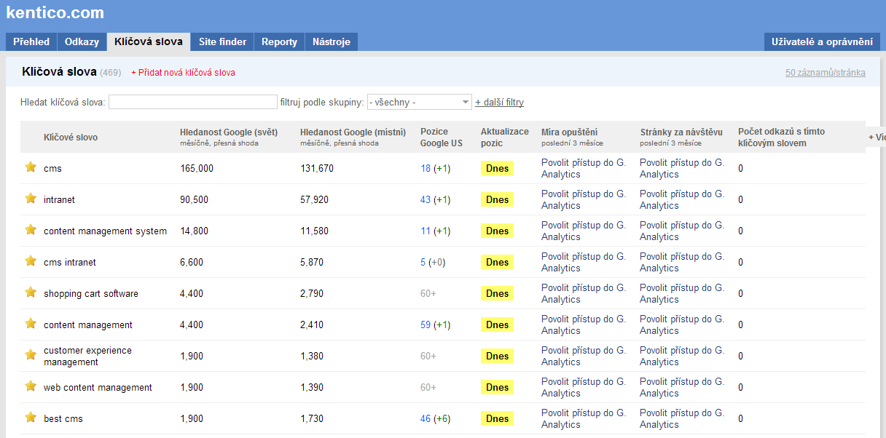
Vyhodnocení úspěšnosti
Monitoring vývoje pozic v SERP v Collabim.com

Slide 42
Chcete vědět víc?
www.tyinternety.cz
www.socialbarkers.com
www.hubspot.com
www.socialmediaexaminer.com
www.mashable.com
www.vyhledavace.info

Slide 43
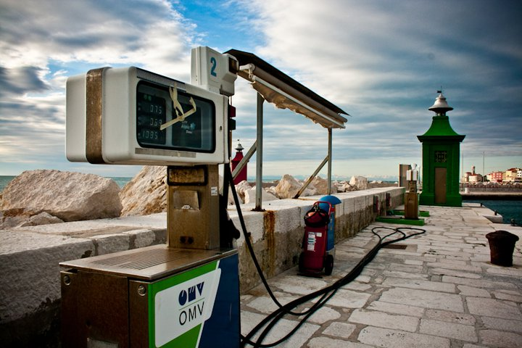
Prostor pro jakékoliv dotazy

